Slide 1
Geografi C
Vejr og Klima

Slide 2
Mål
Forståelse af ITK regn og Monsoon regn
Forståelse af hvorfor ørkner opstår
Forståelse af troperne vejr forhold

Slide 3
Opsummering sidste time global cirkulation udprintet model
Klik

Slide 4
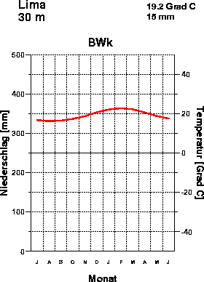
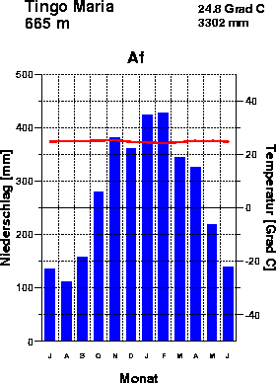
Stigningsregn

Slide 5
Spørgsmål
Hvor ses der eksempler på stigningsregn ? (atlas)
Hvor vil man forvente regnskov og ørken ? (sammenlign plantebælter med nedbør)
Kan der forekomme stigningsregn i DK ? (vis kort)

Slide 6
Konvektionsnedbør
Forekommer ved ITK zonen, og kaldes under tiden ITK-regn
Hvordan ser nedbørs mønsteret ud når der er tale om ITK-regn.

Slide 7
ITK-zonen
Lav opgave sæt…vi gennemgår opgaverne en for en

Slide 8
Monsun Regn
Opstår ved samme princip som land- og søbrise
Opstår når der er stor forskel mellem temperatur over land vand.
Hvorledes adskiller Monson sig fra ITK regn?
Hvorledes adskiller ITK og Monson regn sig fra Stigningsregn ?

Slide 9
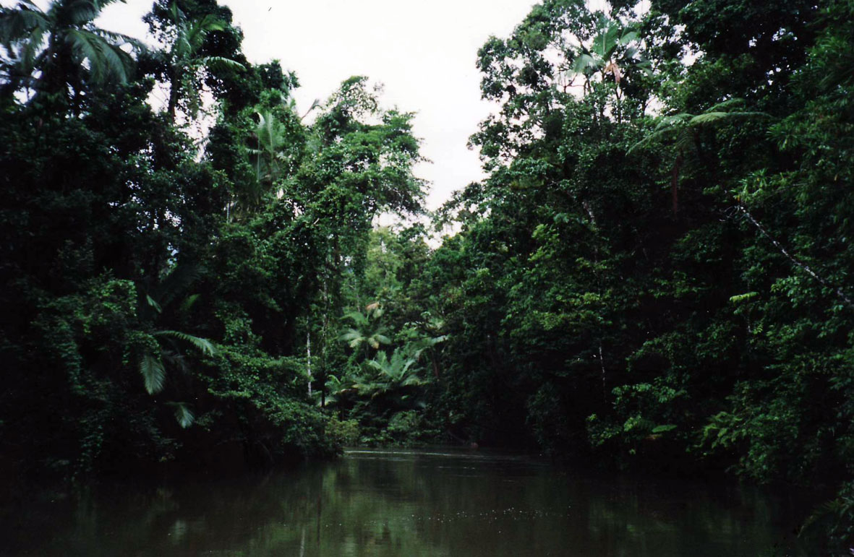
Regnskove
Hvor er der mulighed for at regnskove opstår og hvorfor ?

Slide 10
Ørken dannelse
Hvad forstår vi ved en ørken ?
Find ørkner i atlas og sammenlign med nedbørsmønstre
Kunne ørkendannelse skyldes stigningsregn ?
Sammenlign bjergkæder med ørkener (kort, næste slide)

Slide 11
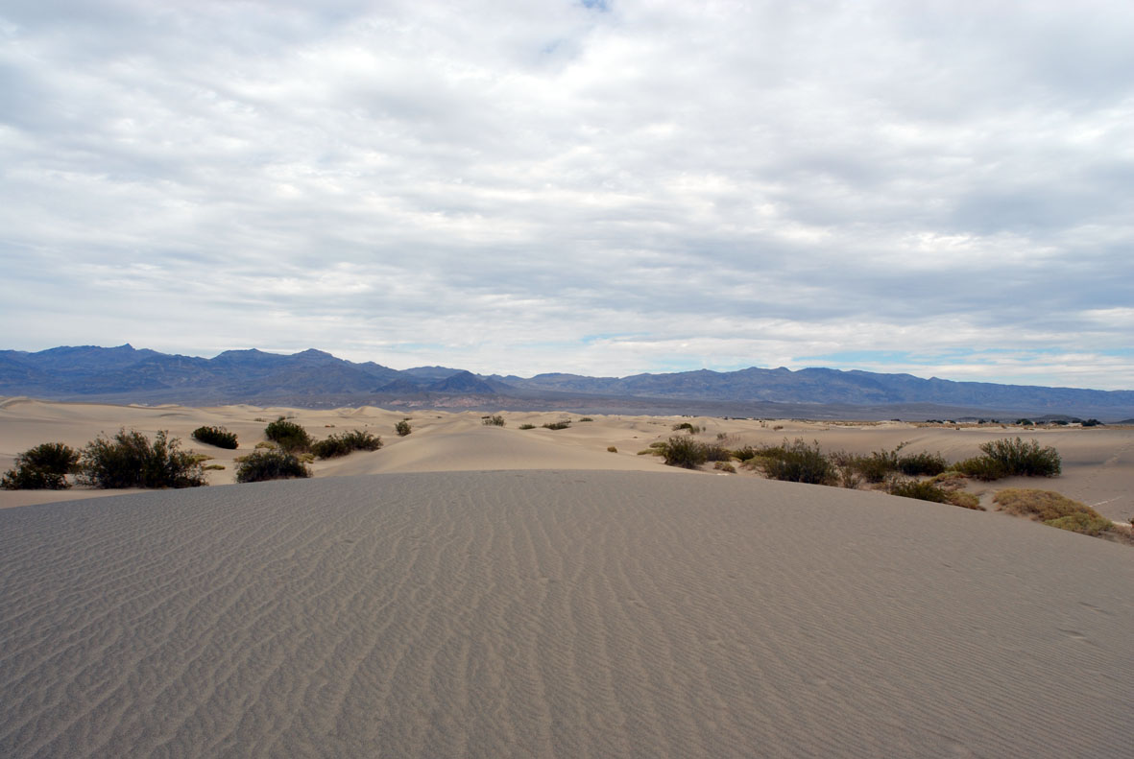
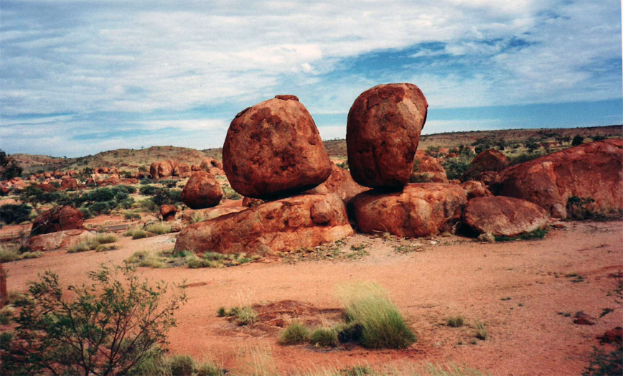
Ørkener

Slide 12
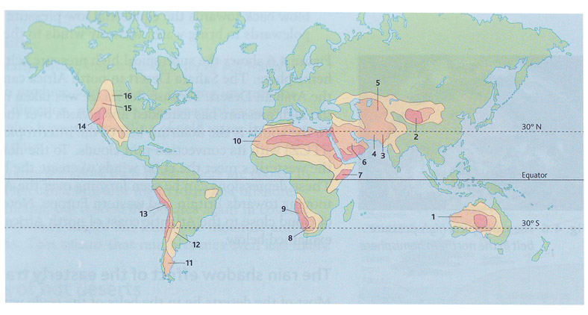
Ørkener

Slide 13
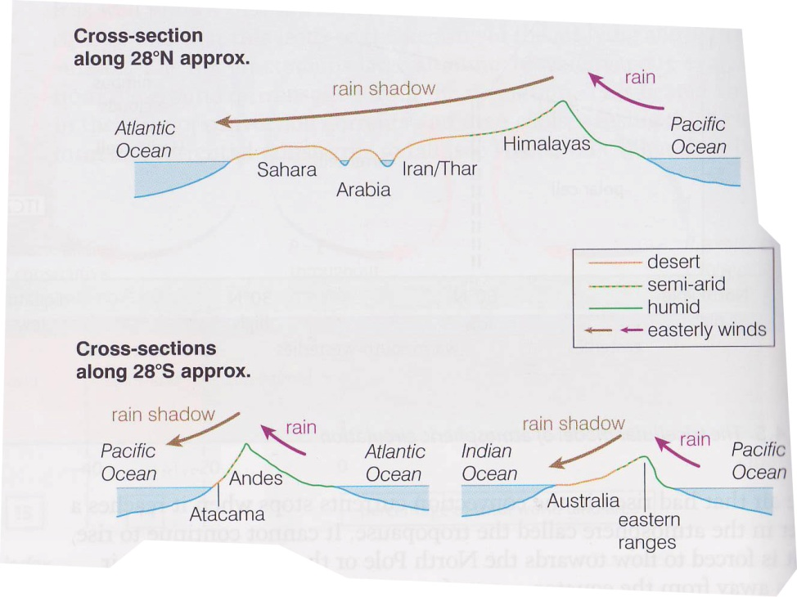
Regnskygge
Sammenlign regnskygge begrebet med din viden om ørkners globale placering og globale vindretninger

Slide 14
Pointer
Mellem de 20 breddegrader findes ITK regn (konvektionsnedbør)
Monsoon er et andet tropisk regnfænomen, der dannes efter ”land- og søbrise” princippet
Ørken dannes i områder der er i ”regnskygge”
Stigningsregn, Konvektionsnedbør og monsoon regn er væsentlige tropevejrs fænomener

